Slide 1
Занятие по математике в средней группе
Выполнила: воспитатель Ипатова Т В
Детский сад 148
г. Екатеринбург

Slide 2
Цель:
Закреплять знание геометрических фигур (круг, квадрат, треугольник, прямоугольник);
упражнять в счете;
учить ориентироваться в пространстве.

Slide 3
Квадрат
Он давно знакомый мой, Каждый угол в нём прямой, Все четыре стороны Одинаковой длины. Вам его представить рад Как зовут его?

Slide 4
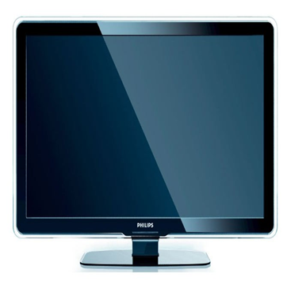
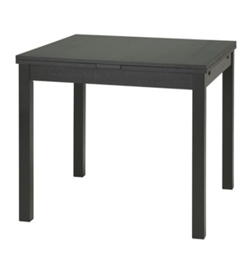
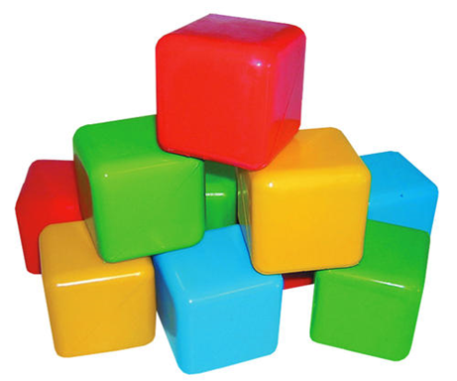
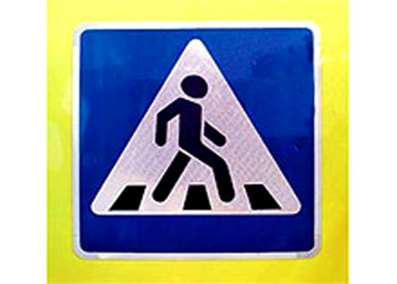

Slide 5
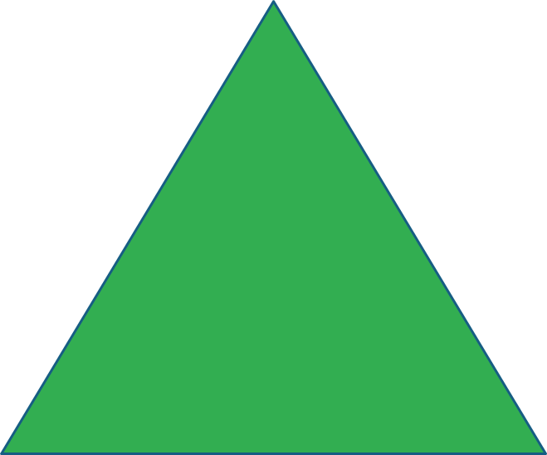
Треугольник
На фигуру посмотри И в альбоме начерти Три угла. Три стороны Меж собой соедини. Получился не угольник, А красивый…

Slide 6
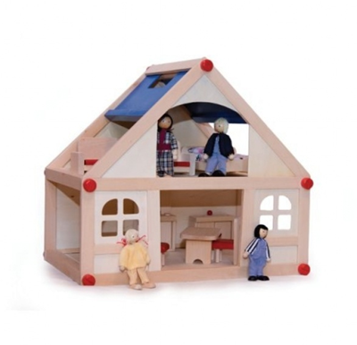
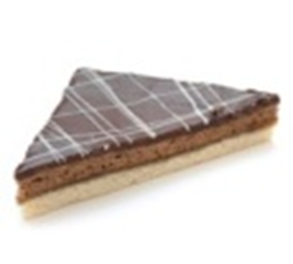
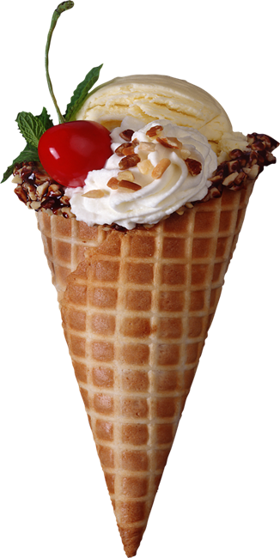
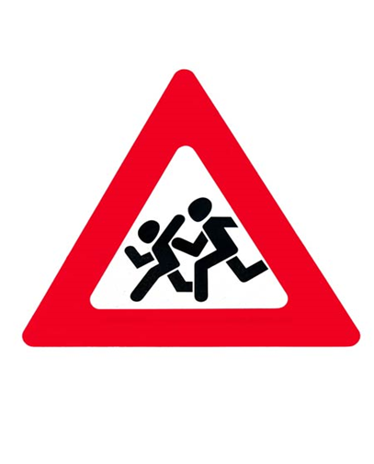
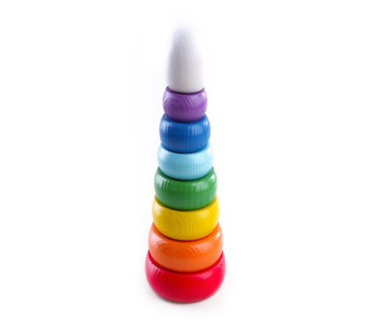

Slide 7
Круг
Прикатилось колесо, Ведь похожее оно, Как наглядная натура Лишь на круглую фигуру. Догадался, милый друг? Ну, конечно, это …

Slide 8
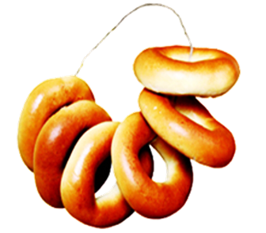
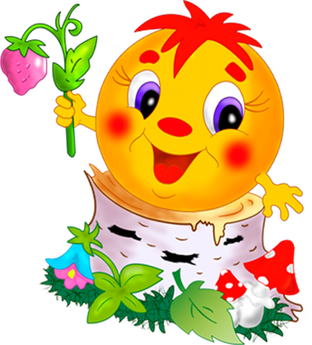
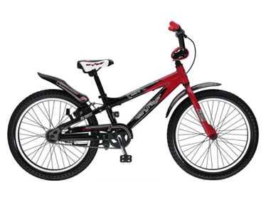

Slide 9
Прямоугольник
Растянули мы квадрат
И представили на взгляд,
На кого он стал похожим
Или с чем-то очень схожим?
Не кирпич, не треугольник -
Стал квадрат…

Slide 10
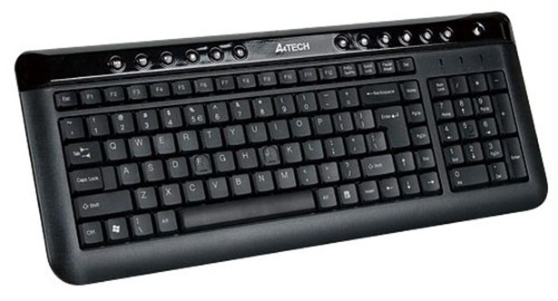
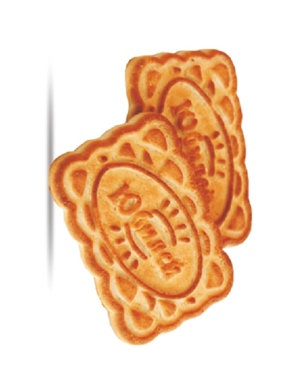
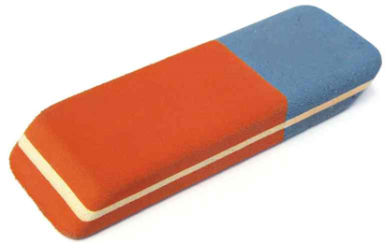
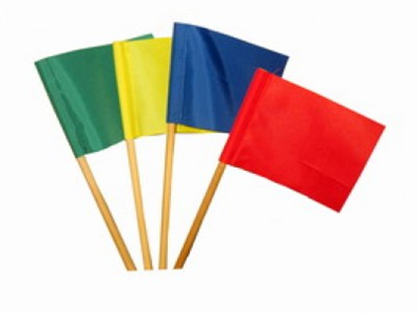
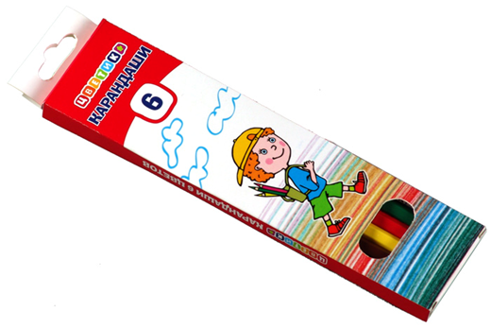

Slide 11
Овал
Если взял бы я окружность, С двух сторон немного сжал, Отвечайте дети дружно - Получился бы ...

Slide 12
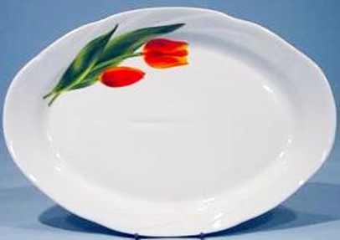
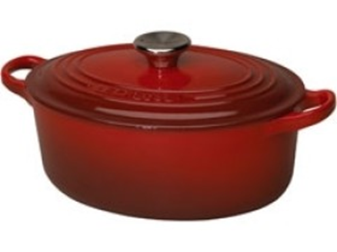
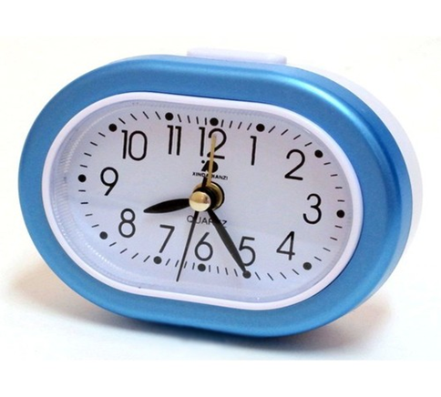
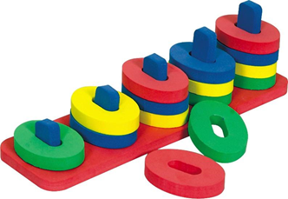
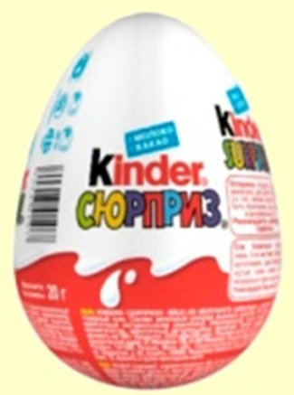
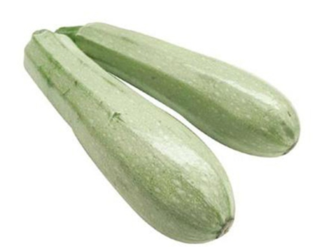

Slide 13
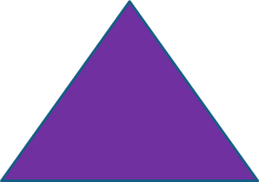
Найди фигуру

Slide 14
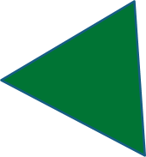
Собери круги

Slide 15
Собери квадраты

Slide 16
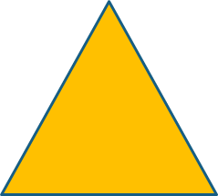
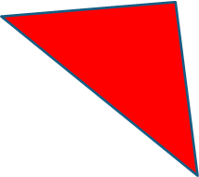
Собери треугольники

Slide 17
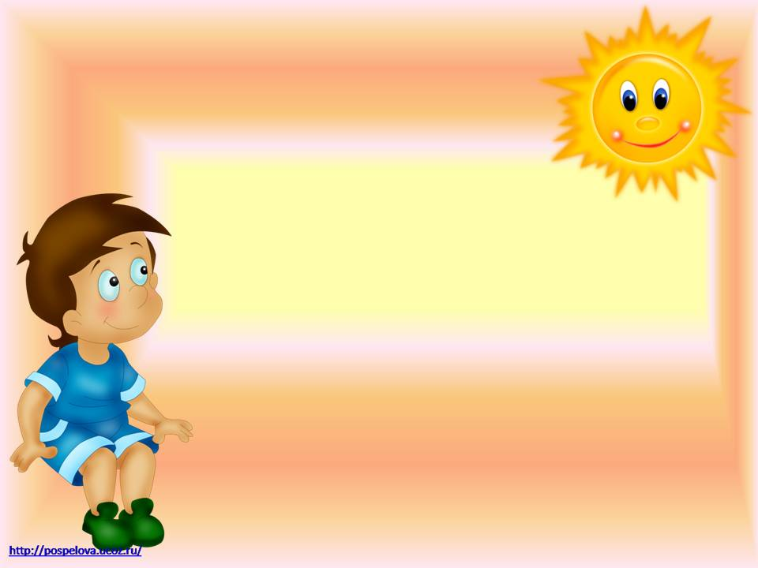
ИЗ КАКИХ ФИГУР
СОСТОИТ КАРТИНКА

Slide 18
ИЗ КАКИХ ФИГУР СОСТОИТ КАРТИНКА

